Slide 1

Notes:
Untuk melihat sentiment positif negatif

Slide 3
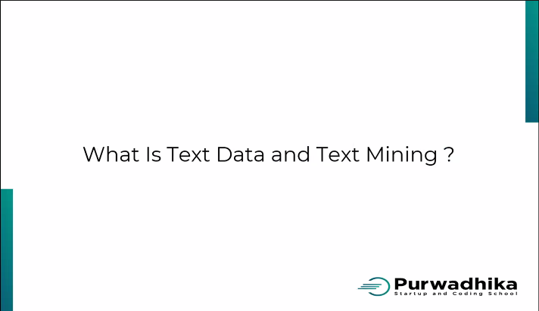

Slide 4
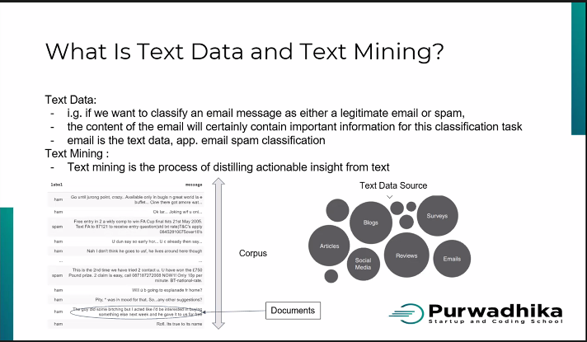
Notes:
Tipe data text berbeda dengan tipe data kategorikal.
Text == kalimat, kategorikal == 1 kata
Jadi data text akan diubah jadi numerical.
Sumber data: review, articles, blog
Proses extraksi dari text -> numerical disebut text mining
Di text:
Corpus = sekumpulan dokumen
Document = 1 messages

Slide 5
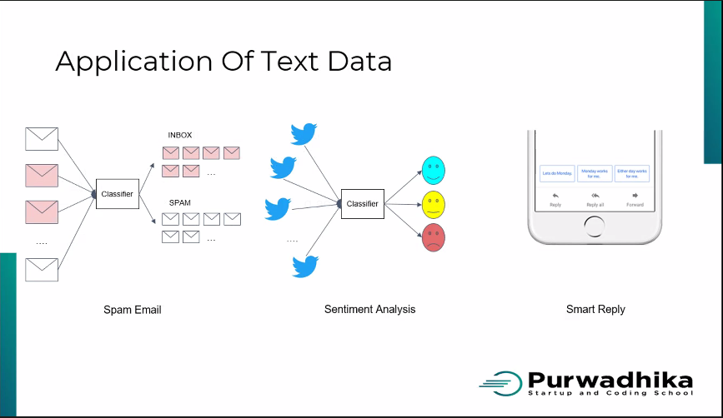
Notes:
Contoh pemanfaatan :
- Spam email: Filter email spam
Sentiment analysis: Analisis opini masyarakat (twitter)
Smart reply: customer auto reply

Slide 6
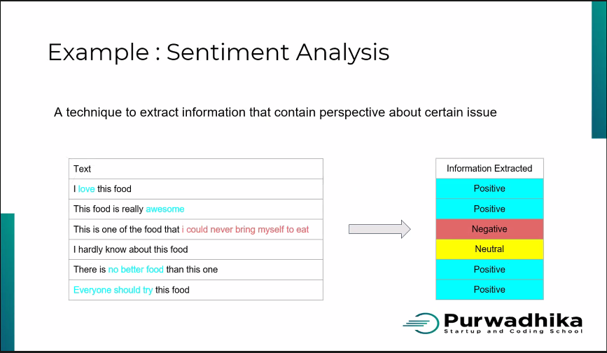
Notes:
- Perlu menemukan content yg mempresentasikan persepsi

Slide 7
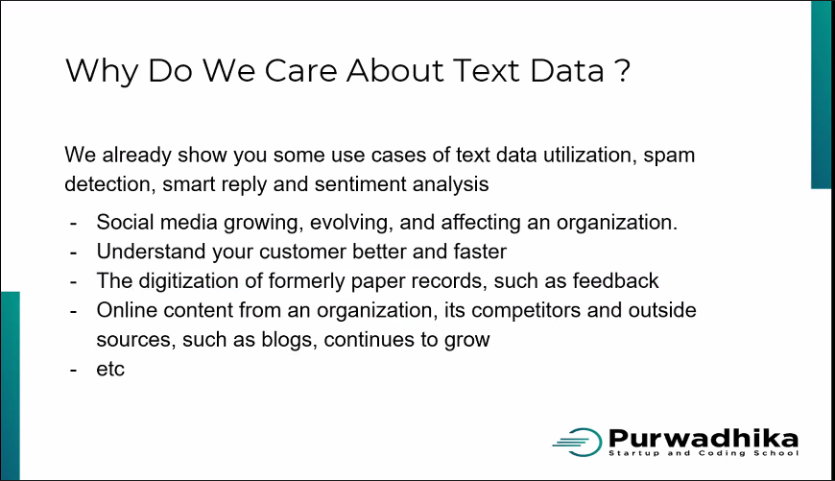
Notes:
Kenapa data text penting?
Lebih memahami customer lebih cepat
Review dan feedback
Data text terus bertambah

Slide 8
TEXT PROCESSING

Slide 9
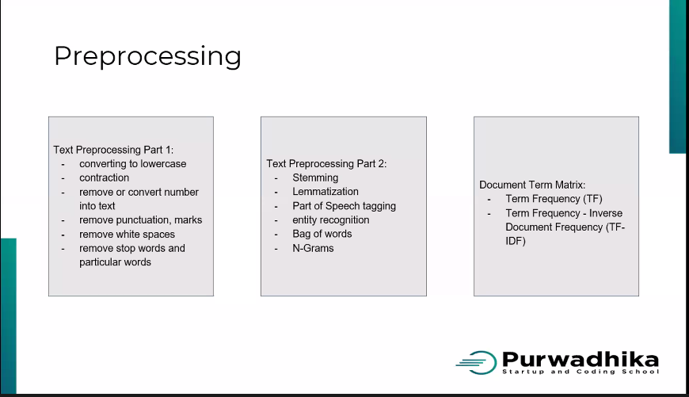
Notes:
Ini preprocessing khusus text classification.
1. Semua jadi lower case, contraction :penulisan you’re jadi you are, menghapus tanda baca, menghapus spaces, stopwords: menghapus kata2 yang sering banget muncul (kayak I you they)
2. Steaming (mengembalikan kata ke bentuk dasarnya yg tidak bisa dimengerti manua), lemmatization (mengembalikan kata ke bentuk dasar yg bisa dimengerti manusia, refrensinya kamus), speech tagging, entity recognition, bags of word (bikin encoding kalimat)
3. Document term matric

Slide 10
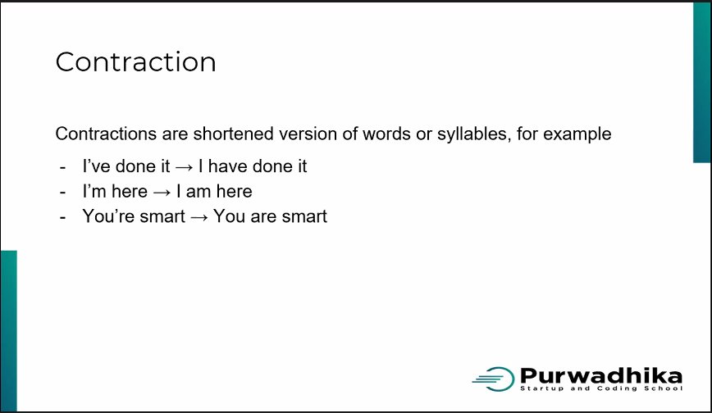

Slide 11
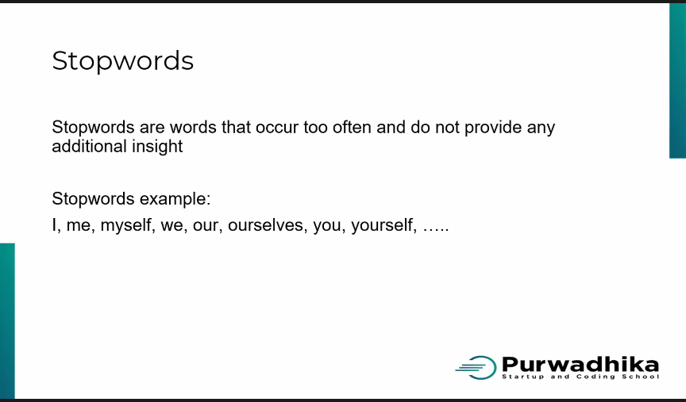
Notes:
Menghapus kata yg sering muncul dan tidak memberikan makna

Slide 12
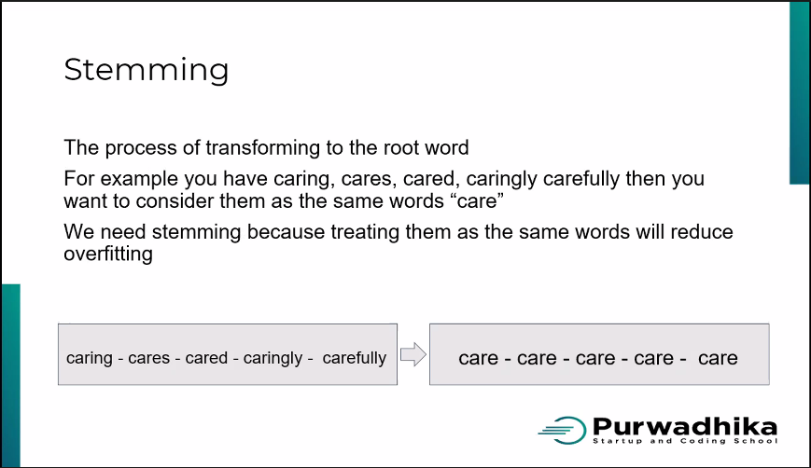
Notes:
(optional)
- Seringnya hasilnya kurang bisa dimengerti oleh manusia (tidak ada di kamus)
Prosesnya lebih cepat
Biasanya kasus spam email

Slide 13
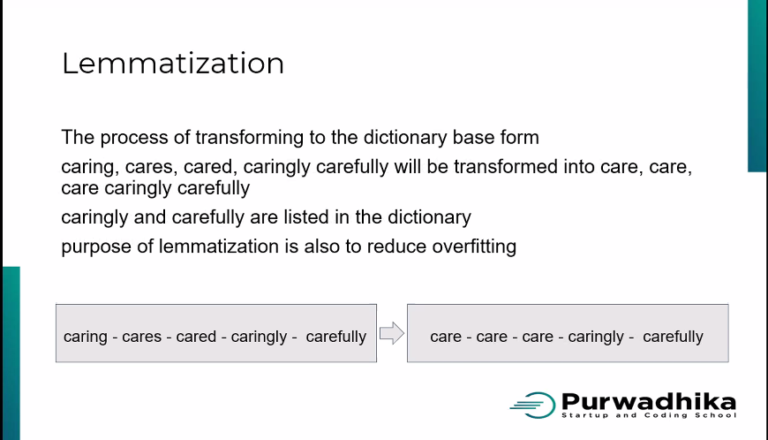
Notes:
(optional)
- hasilnya dimengerti oleh manusia (ada di kamus)
Prosesnya lebih lama
Biasanya kasus sentiment

Slide 14
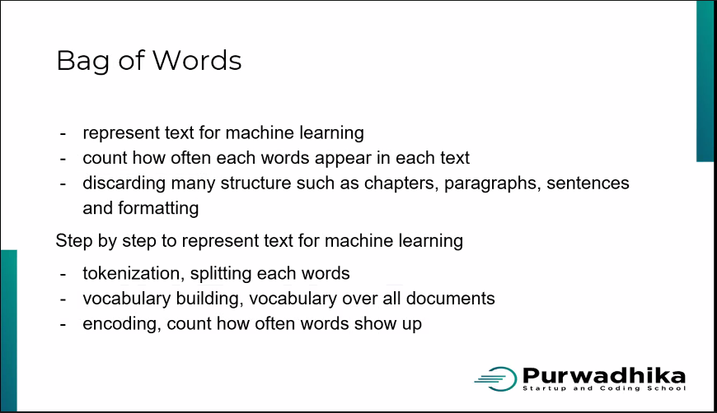
Notes:
(optional)
Tokeniization = proses pemecahan document jadi kata
Vocabulary building = Mengumpulkan semua kata
Encoding = kata yg ditemukan akan dibuat kolom sejumlah kata

Slide 15
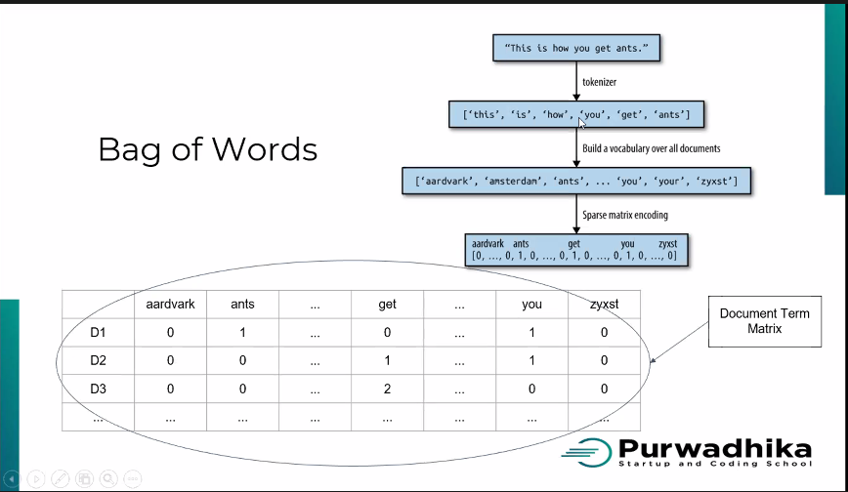
Notes:
Bags of word, minusnya gak memperhatikan urutan

Slide 16
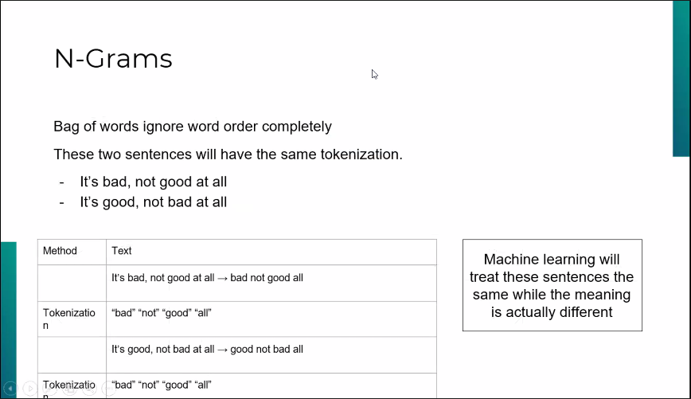
Notes:
Ngram =

Slide 17
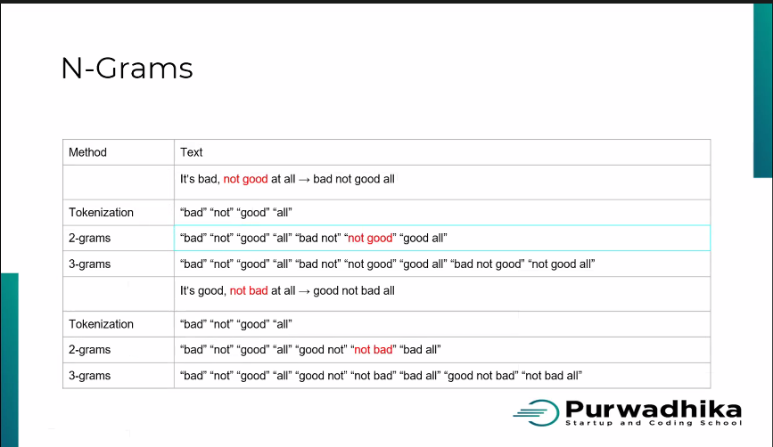
Notes:
Tokenization
Dgrams = 2 kata
Trigrams = 3kata
Diusahakan n jangan terlalu banyak, nanti model overfit

Slide 18
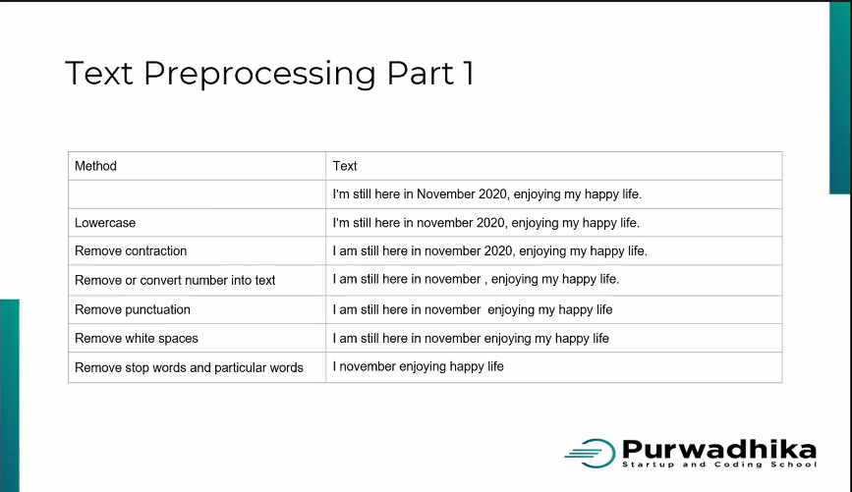

Slide 19
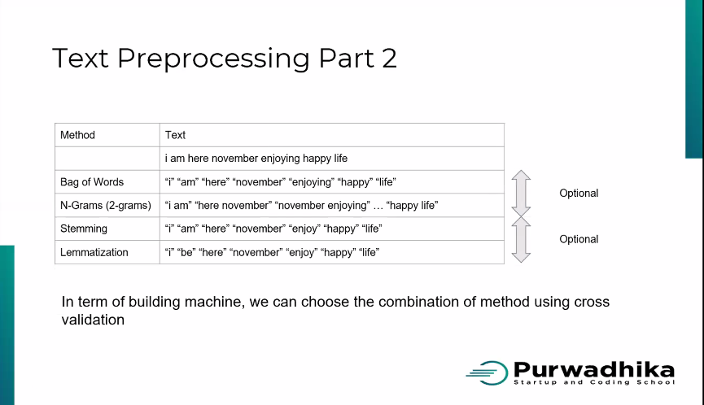

Slide 20
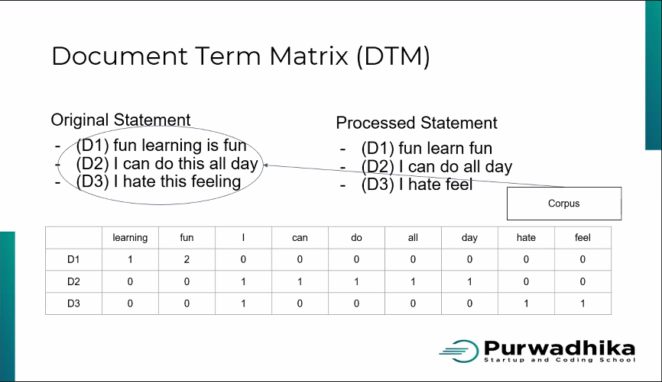
Notes:
(optional)
DTM = memberikan semacam weight (seberapa penting kata di dalam document) tiap kata.
Dengan melakukan:
Menghitung TF
Menghitung IDF
Menghitung TF-IDF
Dilakukan jika

Slide 21
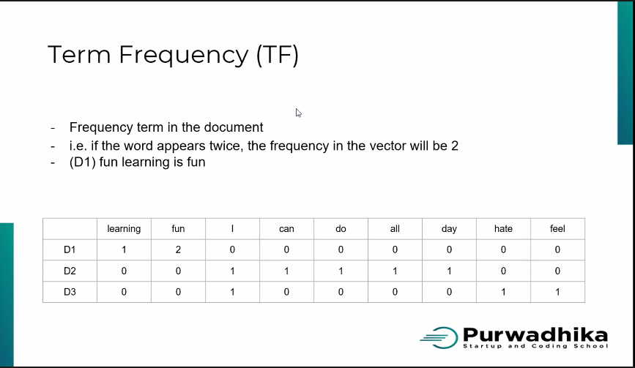

Slide 22
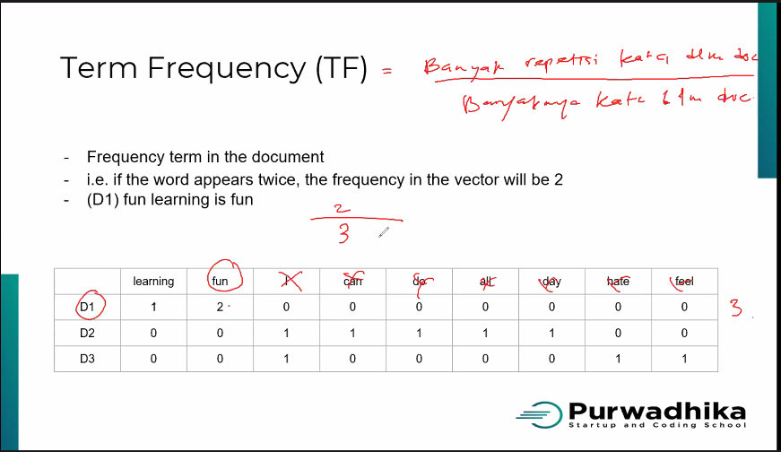

Slide 23
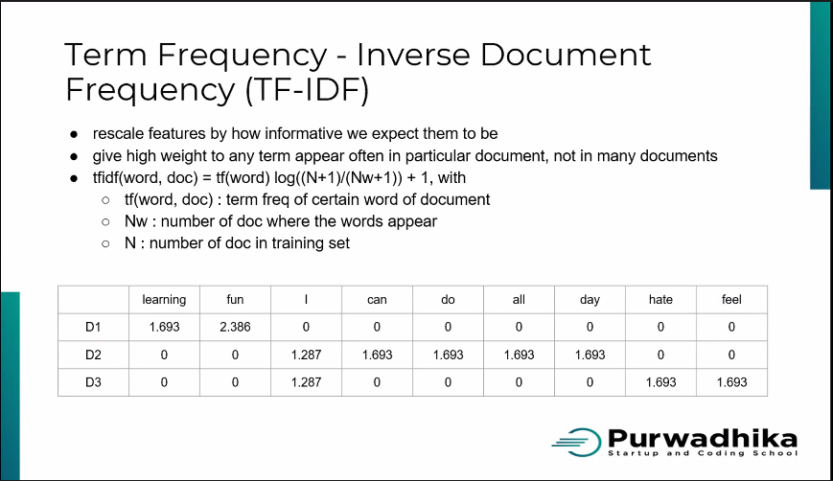

Slide 24
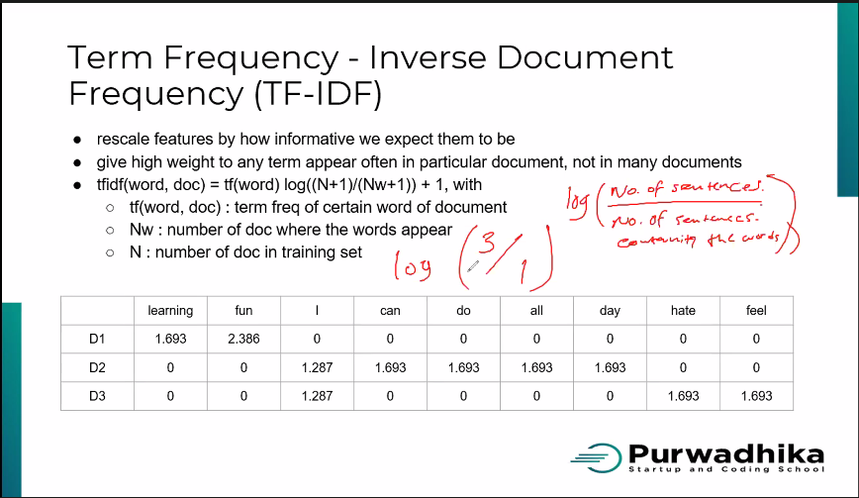

Slide 25
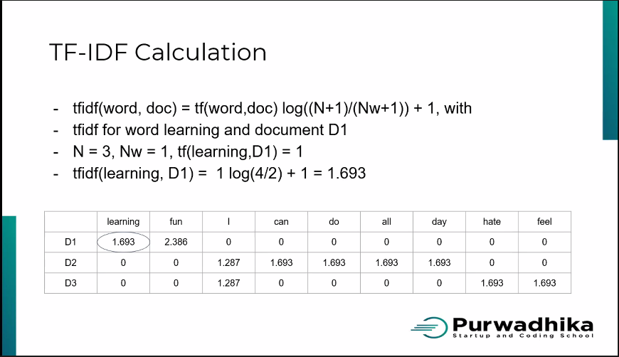

Slide 26
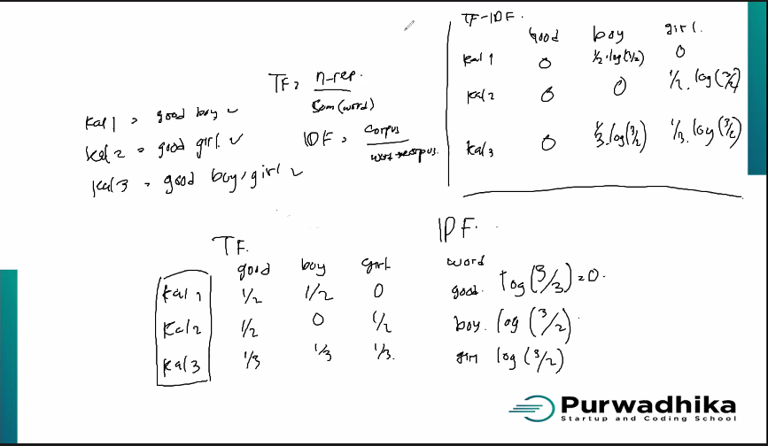

Slide 27
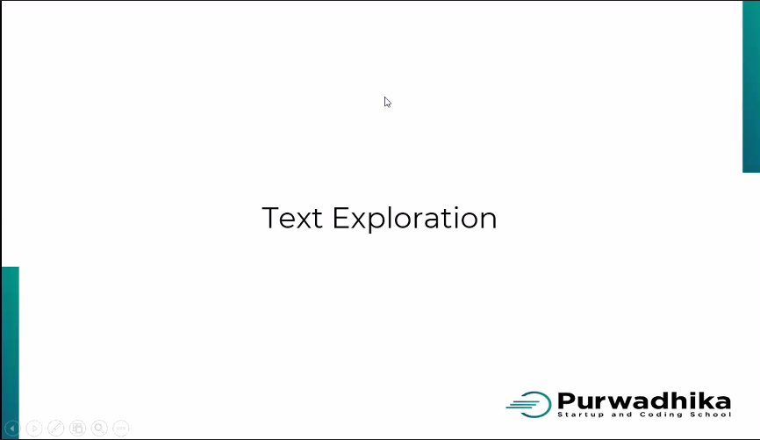

Slide 28
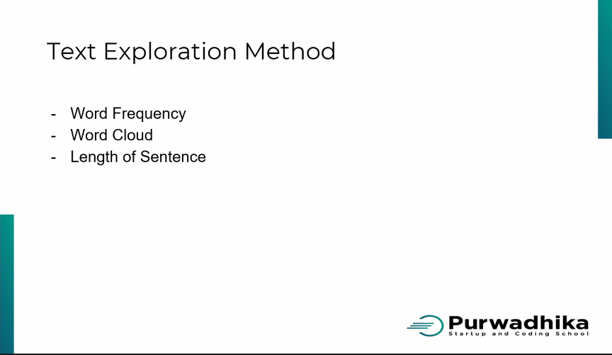

Slide 29
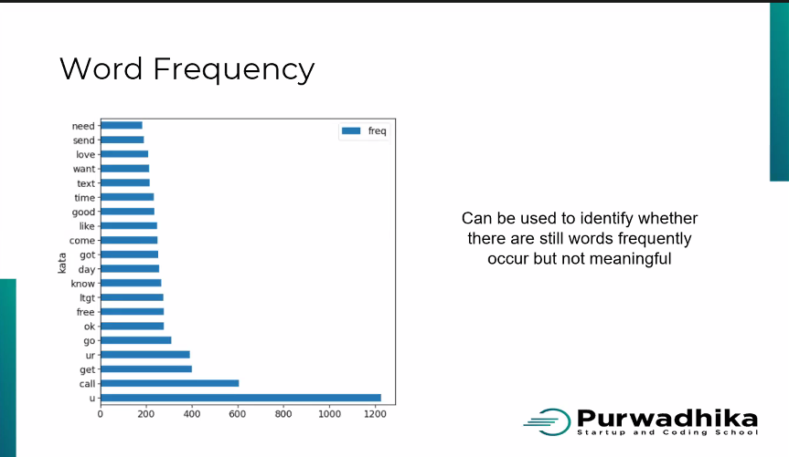
Notes:
Untuk mengidentifikasi apakah masih ada kata yg tidak penting

Slide 30
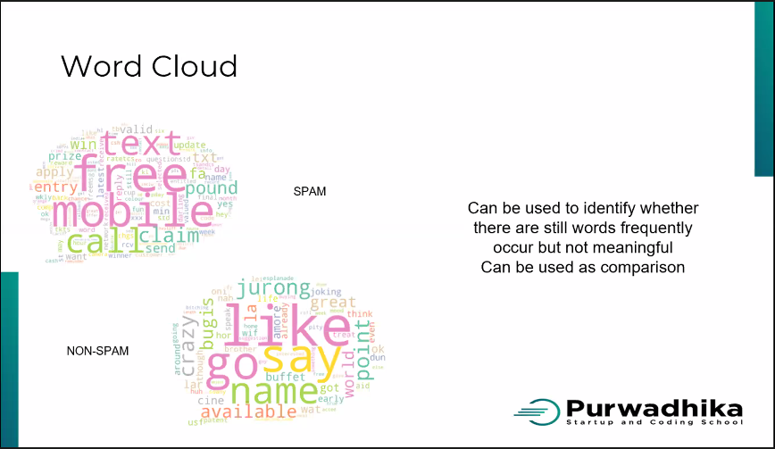
Notes:
Word cloud
Contoh kata yg muncul

Slide 31
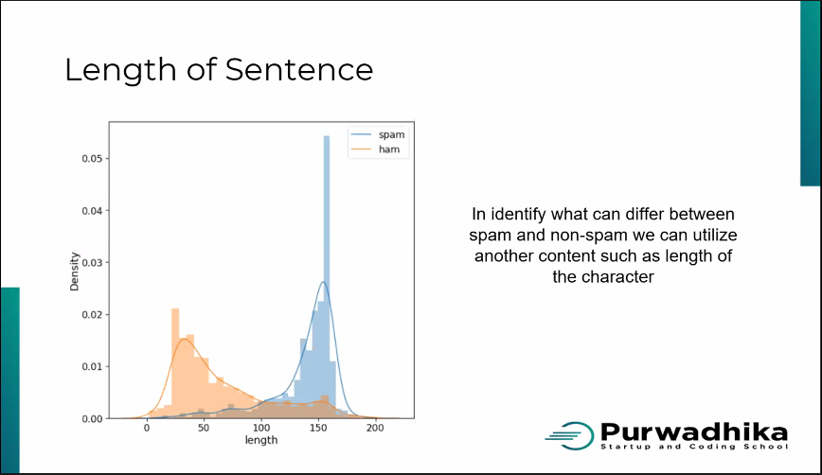

Slide 32
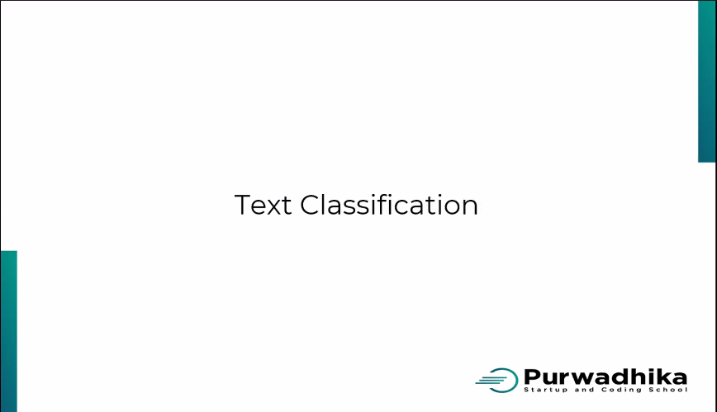

Slide 33
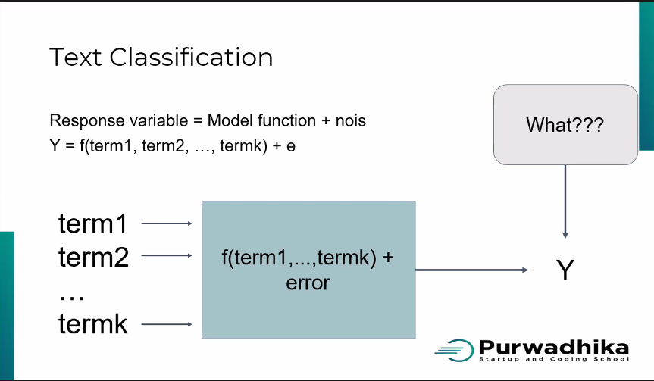

Slide 34
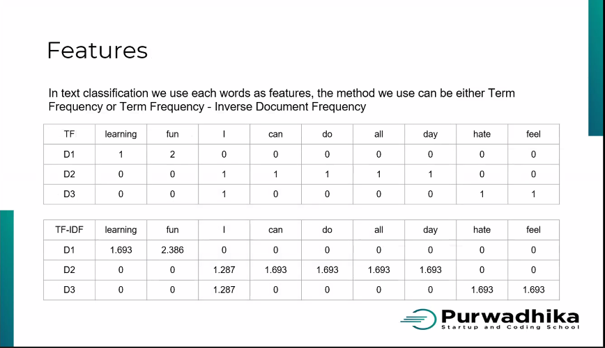

Slide 35
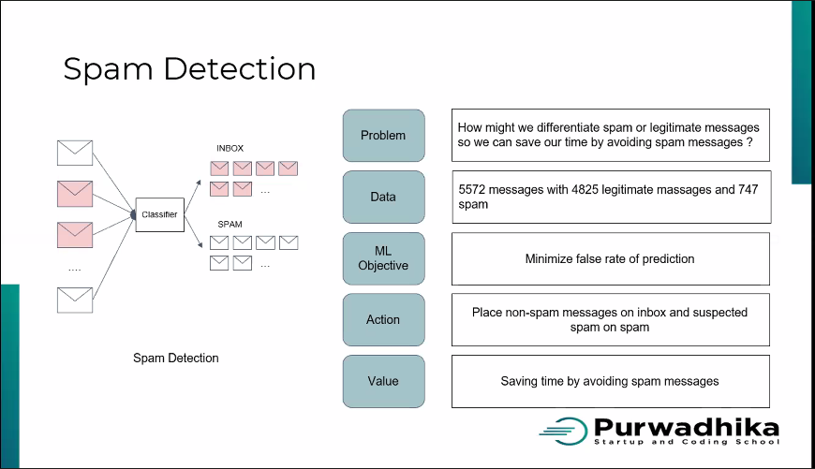
Notes:
Rumusan masalah:
Mengidentifikasi email spam atau engga
Data:
5574 sms dimana 747 sms spam
Tujuan:
Meminimalkan fpr
Action:
Menempatkan spam dalam spam box
Value:
Saving time

Slide 36
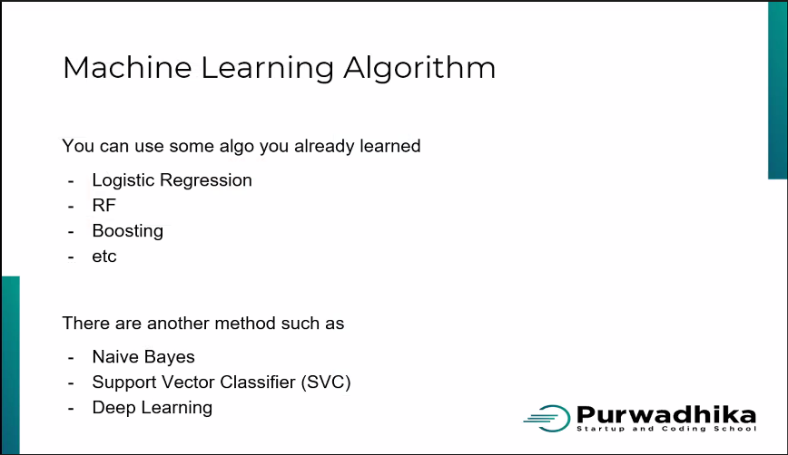

Slide 37
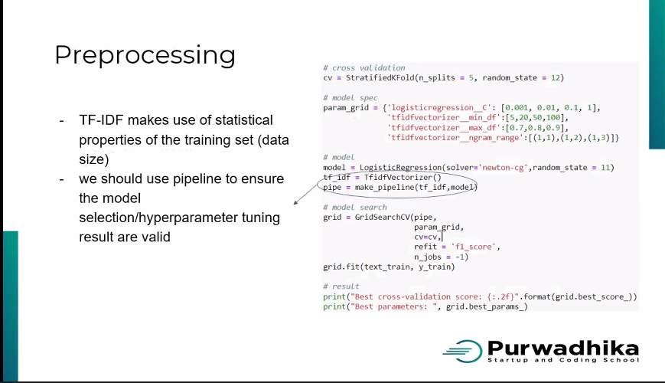
Notes:
- Menggunakan pipeline untuk menghindari information leakage

Slide 38
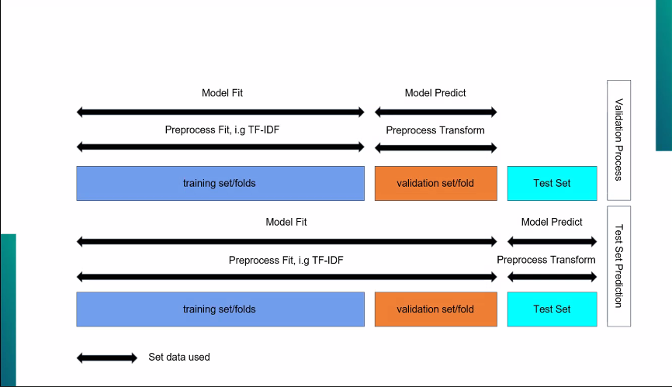

Slide 39
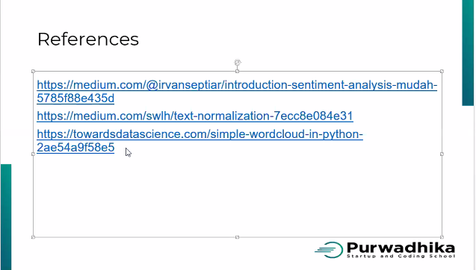
Notes:
https://medium.com/@irvanseptiar/introduction-sentiment-analysis-mudah-5785f88e435d
https://medium.com/swlh/text-normalization-7ecc8e084e31
https://towardsdatascience.com/simple-wordcloud-in-python-2ae54a9f58e5

